Slide 1
České umění druhé poloviny 20.století
Umění a politika: čtyřicátá a padesátá léta
Návraty k modernímu umění v šedesátých letech: neoavantgarda a progresivní architektonické projekty
Sedmdesátá léta: oficiální tvorba a alternativní projevy (akční umění, zásahy do přírody, konceptuální umění), zahraniční podněty architektury
Nové přístupy osmdesátých let: postmoderna

Slide 2
Čtyřicátá a padesátá léta
Odklon od avantgardy
Biblické metafory, symbolika, exprese
Skupina 42
Krátká obnova svobodné tvorby po konci války
Rok 1948: umění pod vládou ideologie, socialistický realismus
Individuální projevy, soukromý prostor

Slide 3
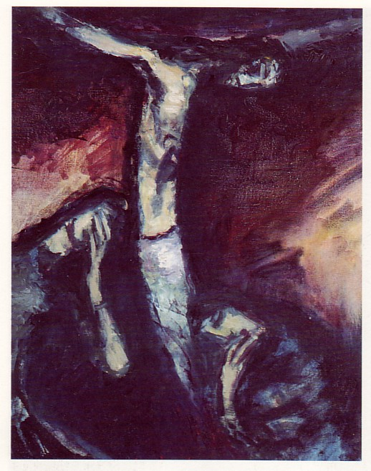
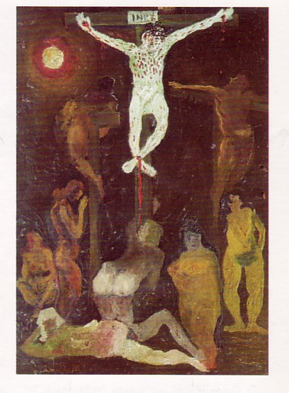
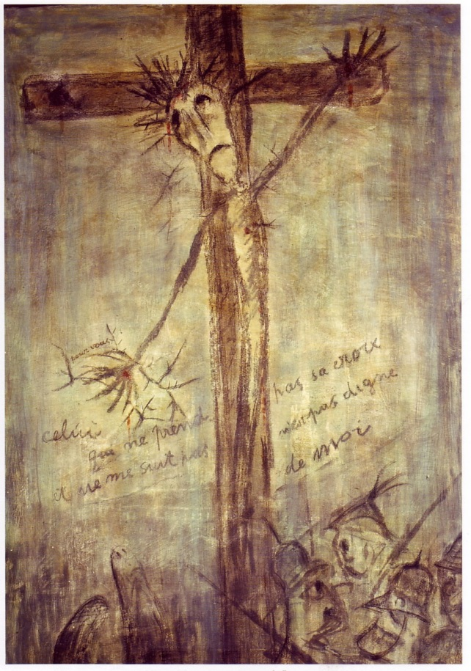
Jan Bauch, Pieta, 1942
Václav Chad, Ukřižování s červeným sluncem, 1942
Alén Diviš, Ukřižování, po 1946

Slide 4
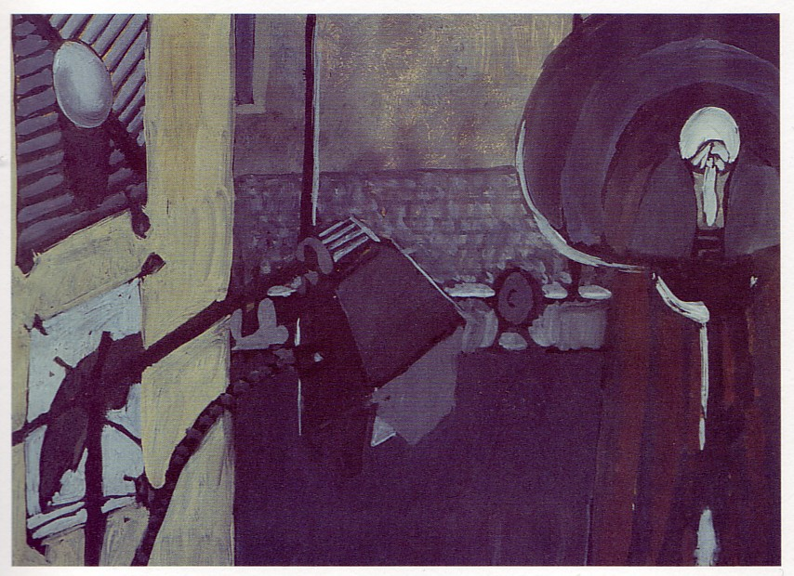
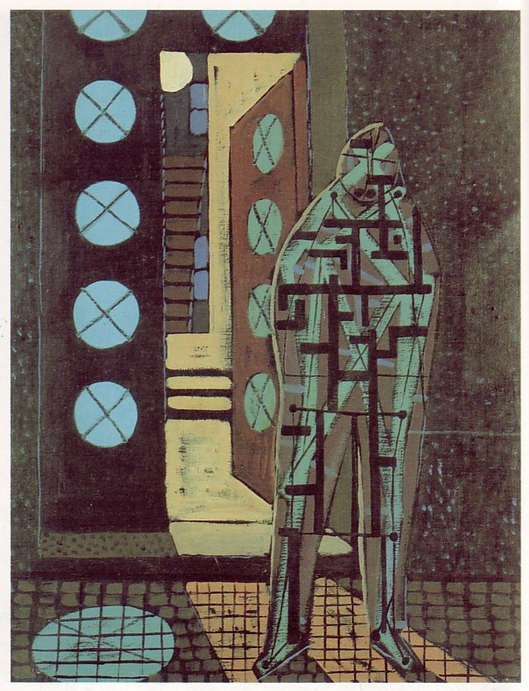
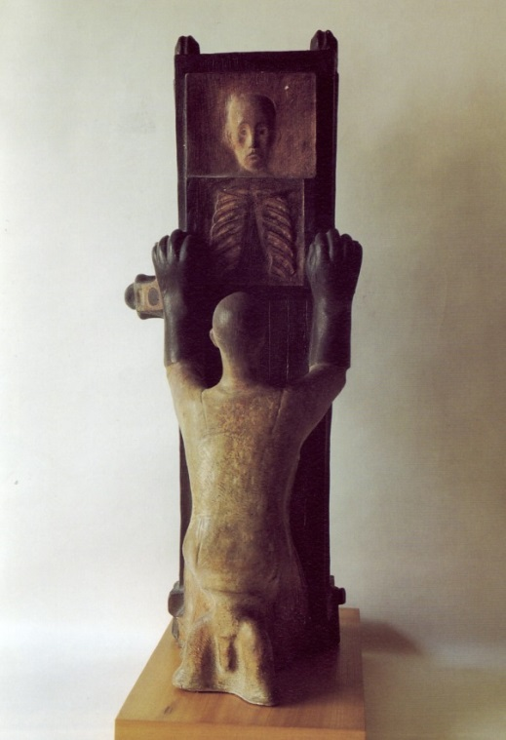
František Gross, Ateliér fotografa Háka, 1942
František Hudeček, Noční chodec, 1943
Ladislav Zívr, Rentgenolog, 1942

Slide 5
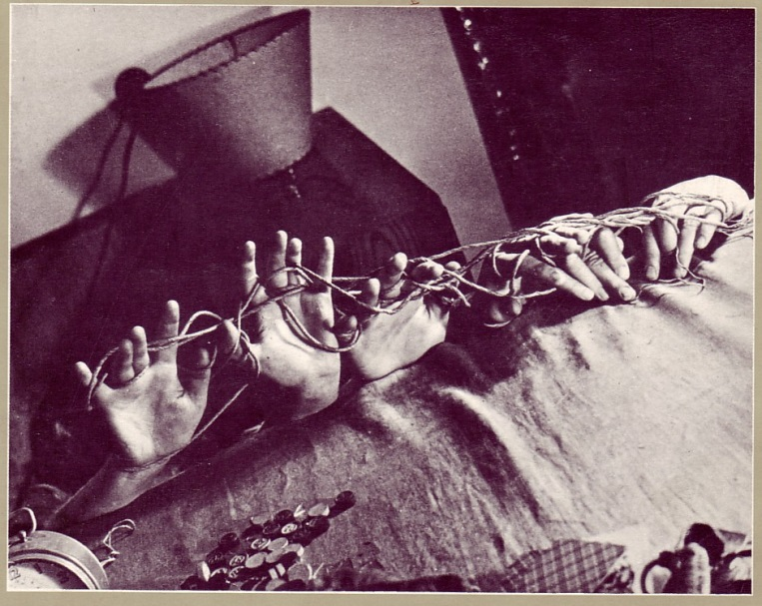
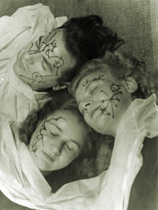
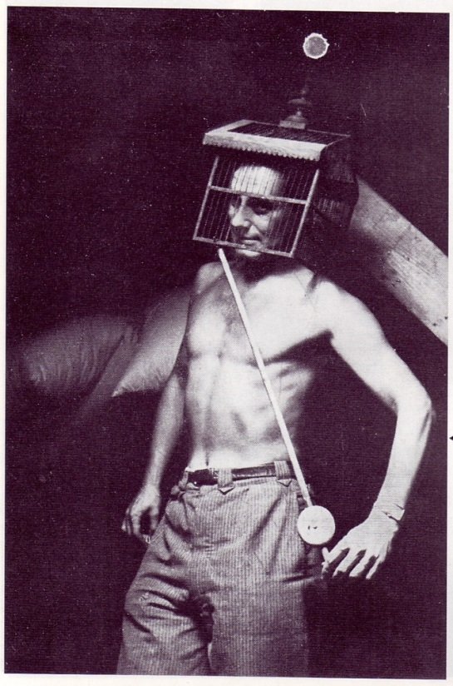
Skupina Ra, řádění, 40.léta

Slide 6
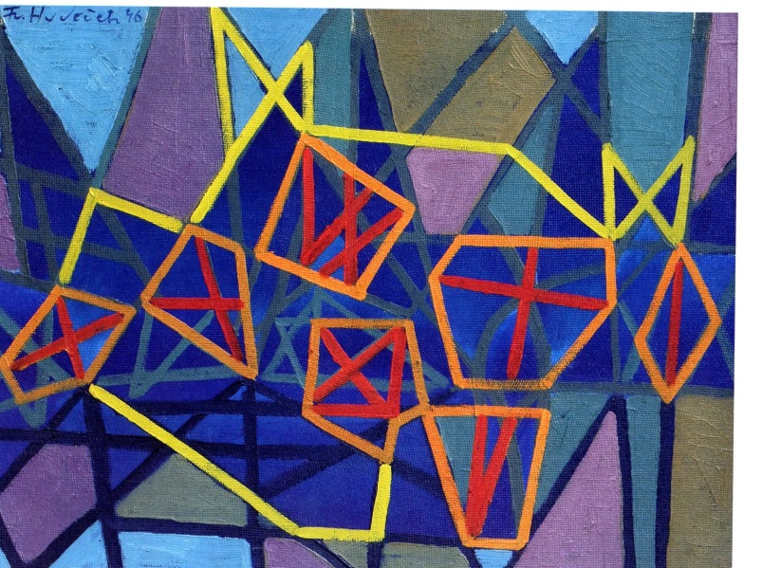
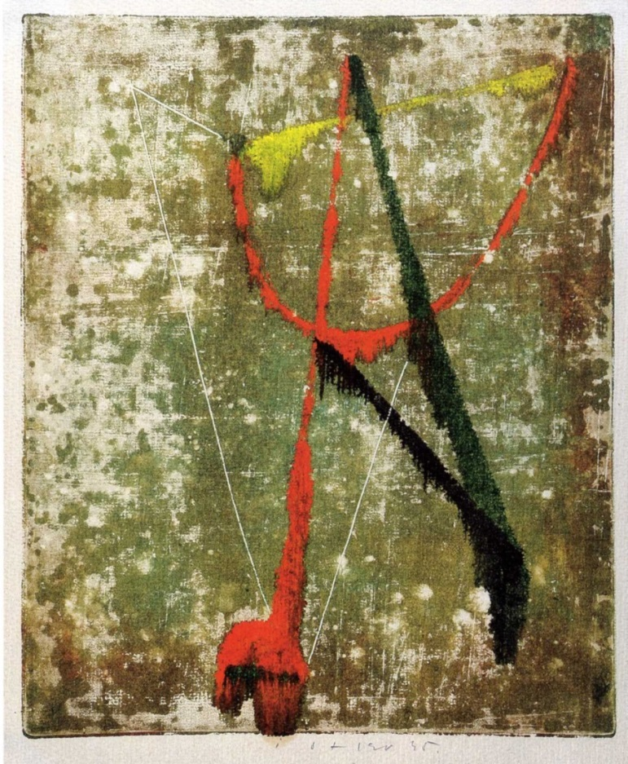
František Hudeček, Město v noci, 1946
Josef Istler, Kompozice, 1945

Slide 7
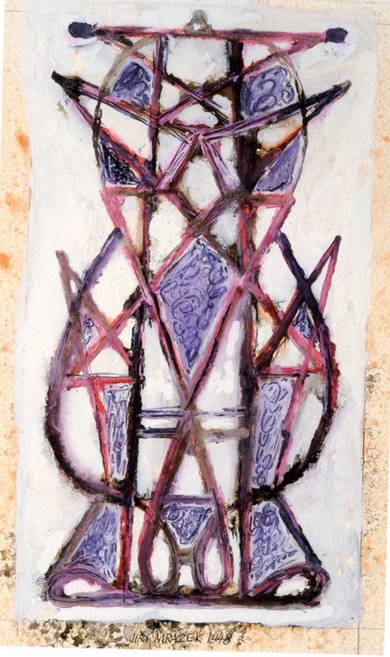
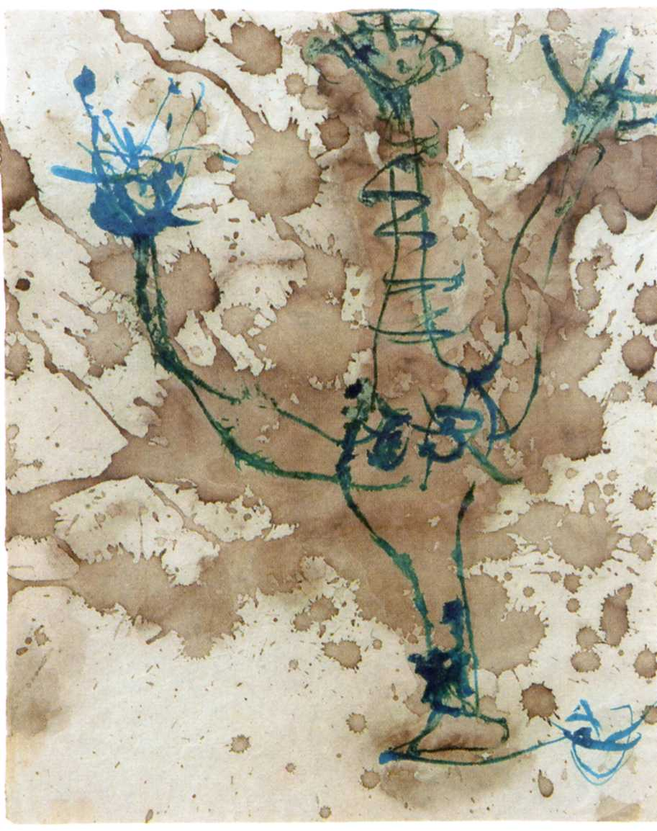
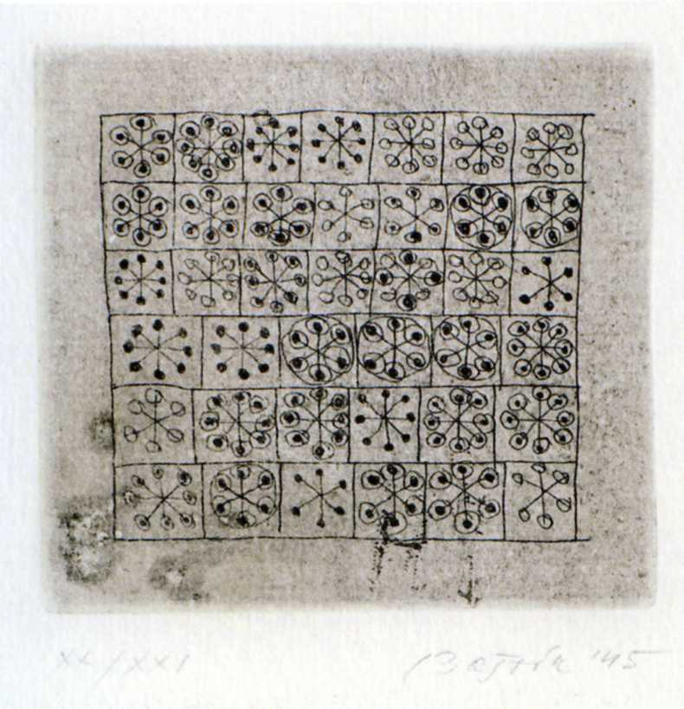
Jan Křížek, Bez názvu, 40.léta
Jiří Mrázek, Totem, 1948
Václav Boštík, Bez názvu, 1945

Slide 8
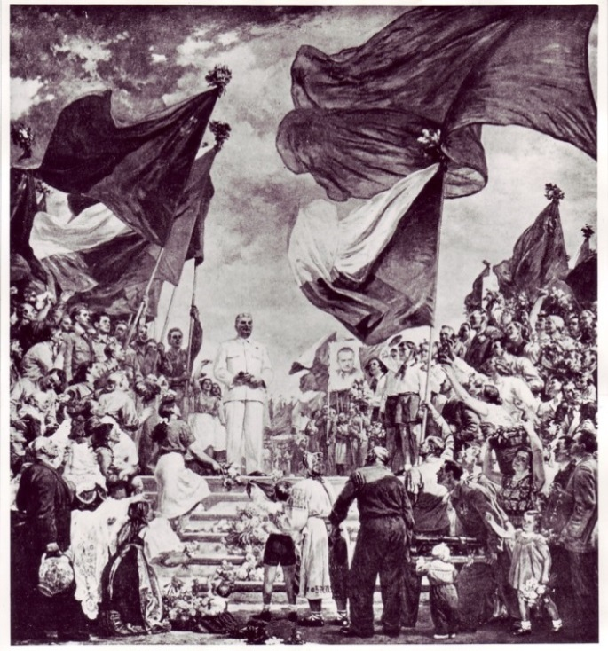
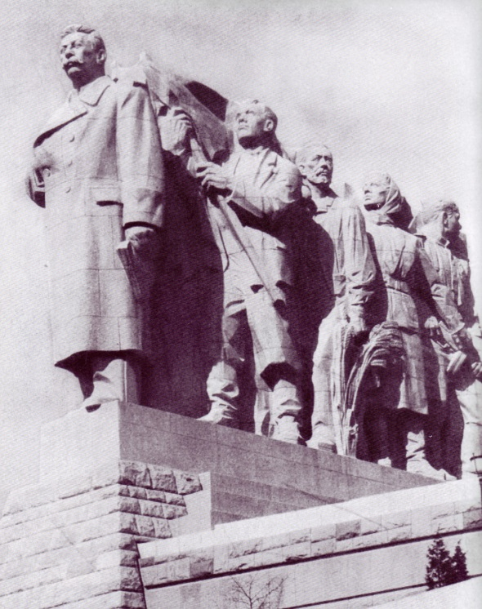
Jan Čumpelík a kol.,Díkůvzdání československého lidu generalissiomu J.V.Stalinovi, 1951-1952
Otakar Švec, Pomník J.V.Stalina, 1949-1955

Slide 9
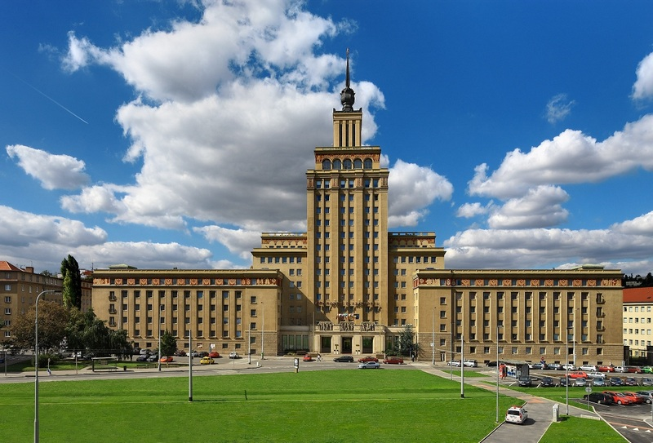
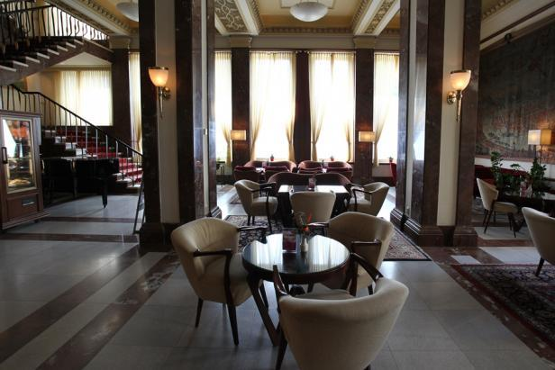
František Jeřábek a kol., Grandhotel International, 1952-1957

Slide 10
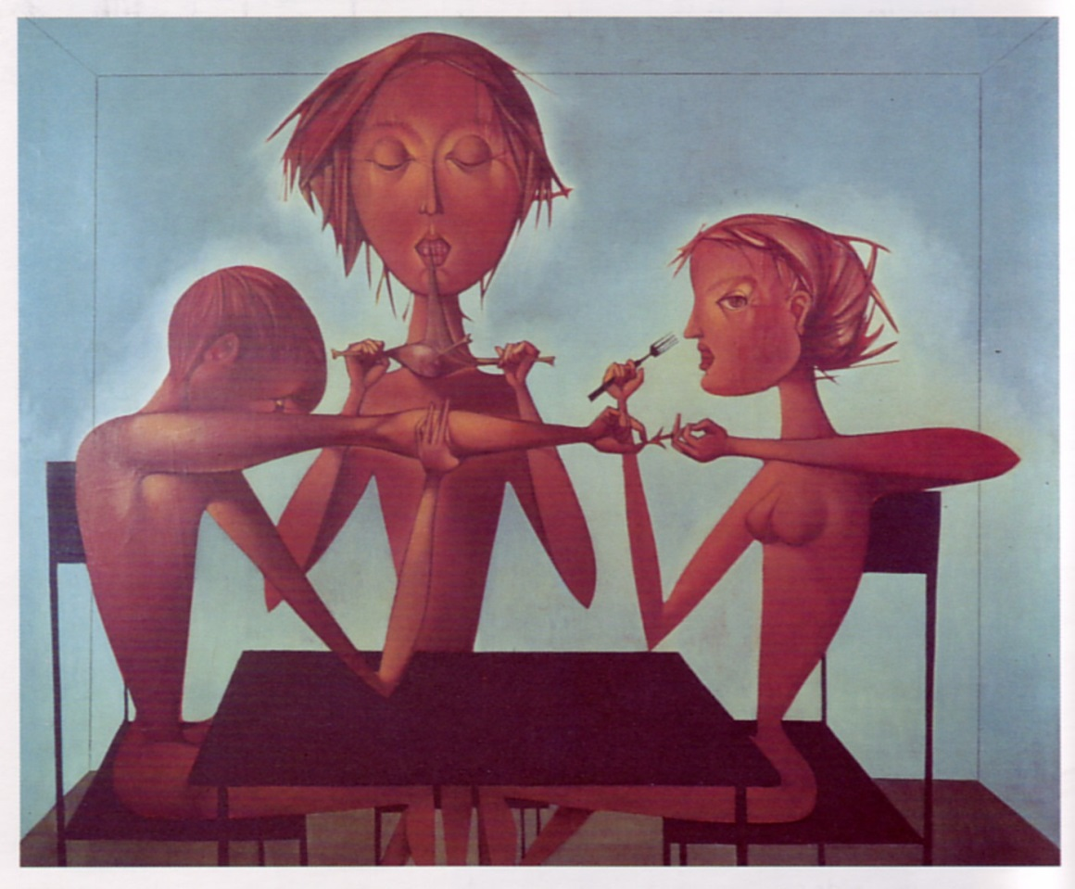
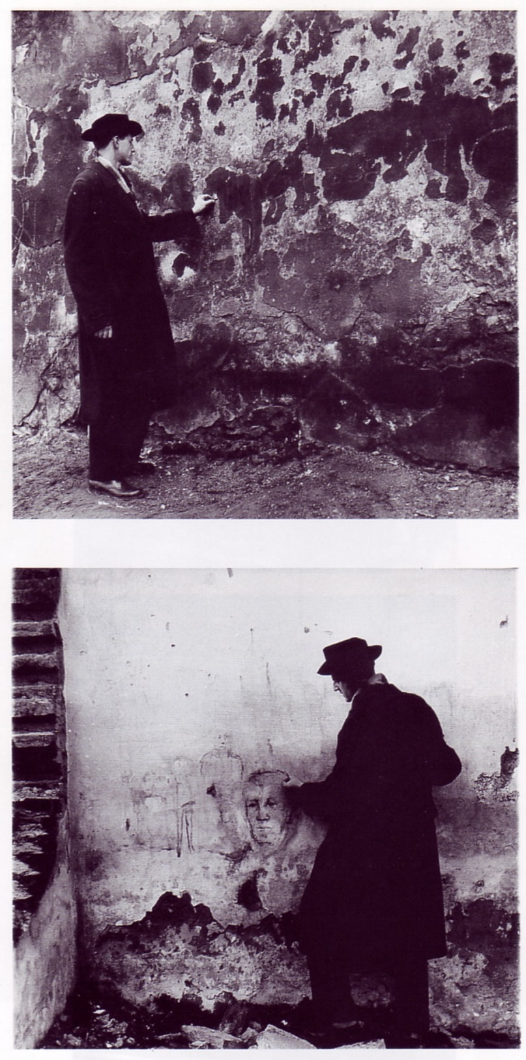
Mikuláš Medek, Velké jídlo, 1951-1956
Vladimír Boudník, akce v ulicích, přelom 40.a50.let

Slide 11
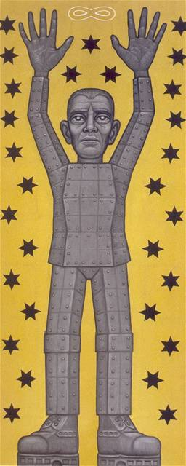
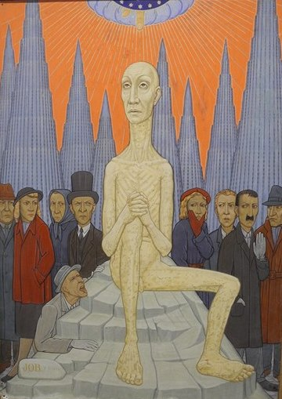
Pavel Brázda, Velký astronaut, 1954
Věra Nováková, Job, 1954

Slide 12
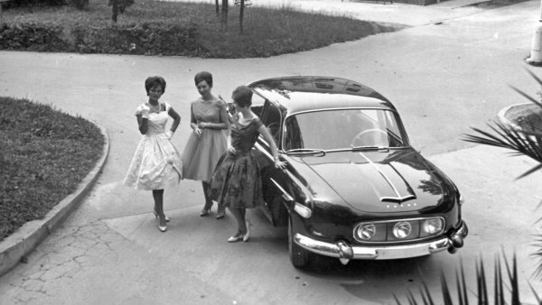
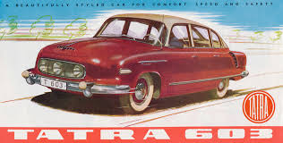
František Kardaus, Tatra 603, 1956-1962

Slide 13
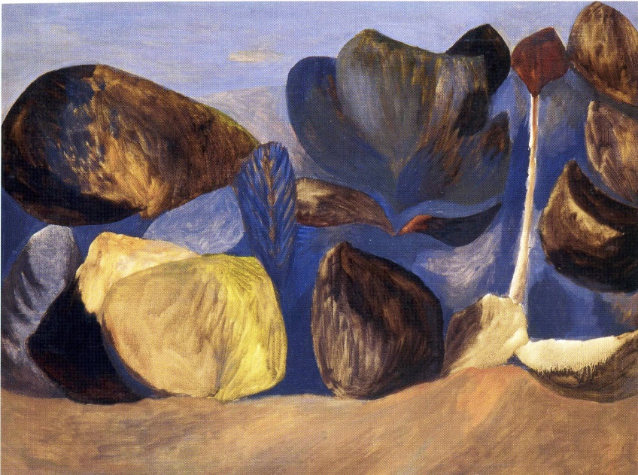
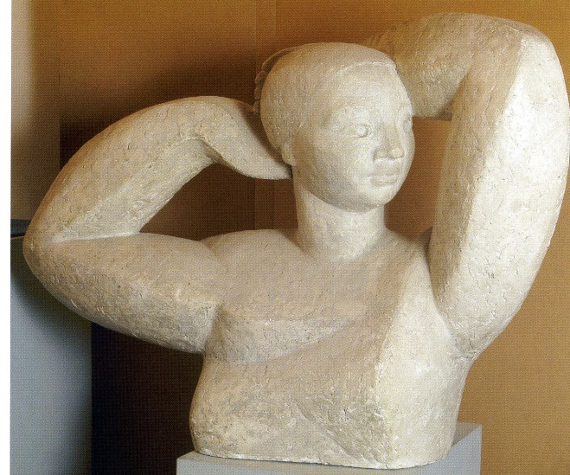
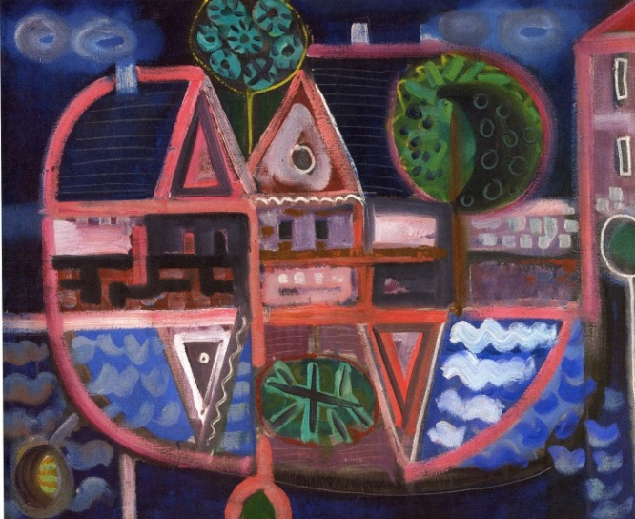
Ze skupiny Máj 57:
Robert Piesen, Krajina z Jeseníků, 1956
Miloslav Chlupáč, Česající se, 1957
Richard Fremund, Krajina s rybníkem, 1958

Slide 14
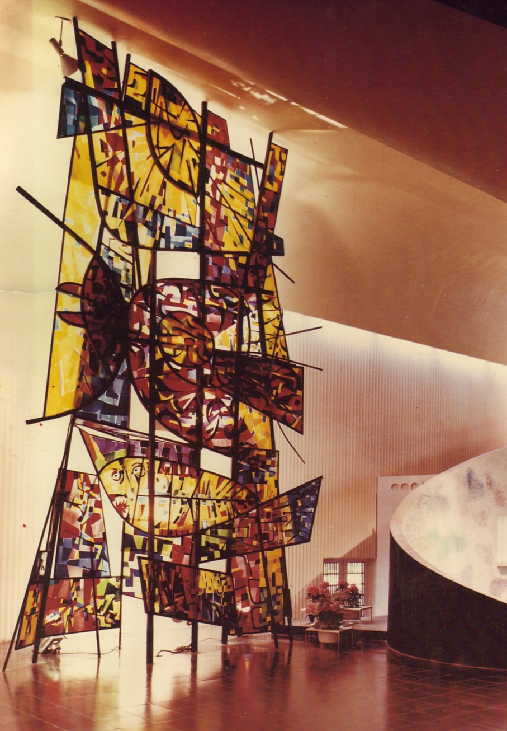
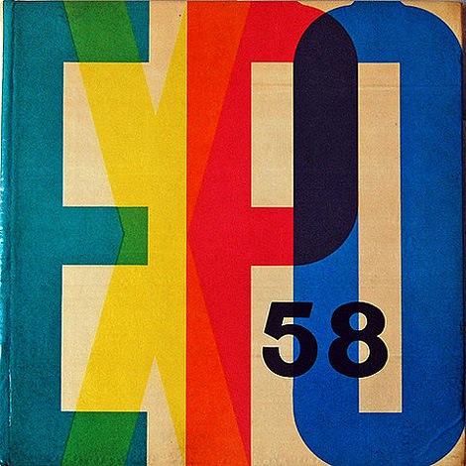
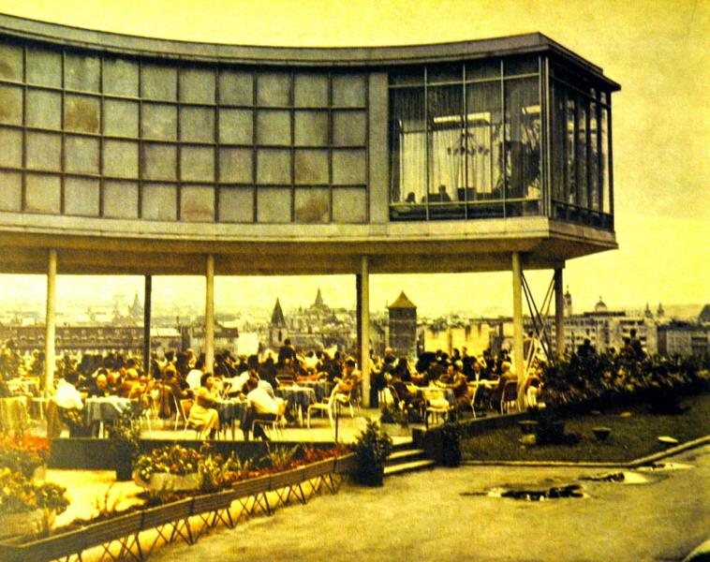
Expo 58 v Bruselu
Jan Kotík, Slunce, vzduch, voda, 1958

Slide 15
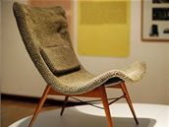
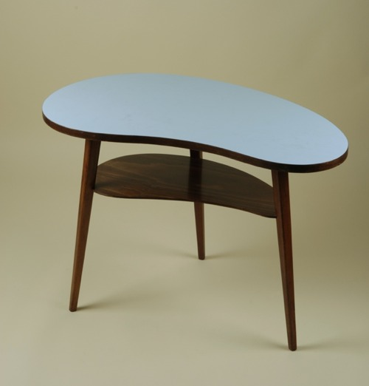
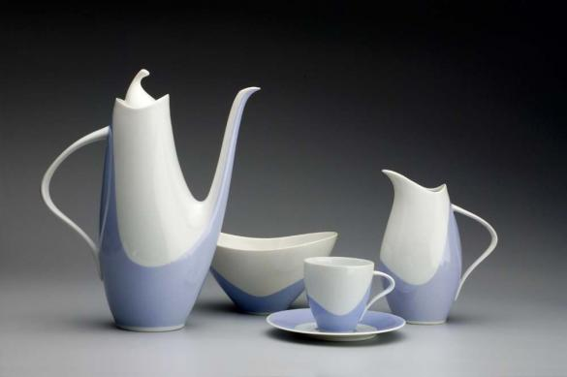
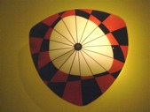
bruselský styl

Slide 16
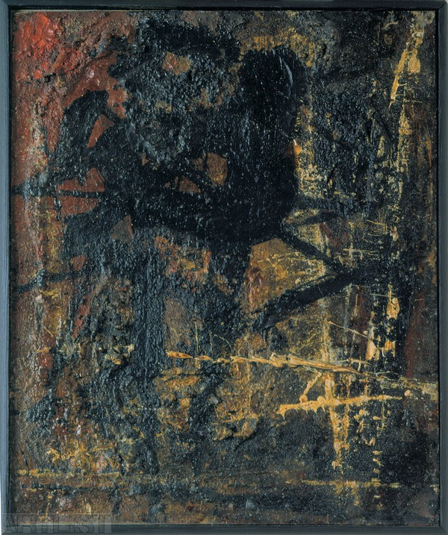
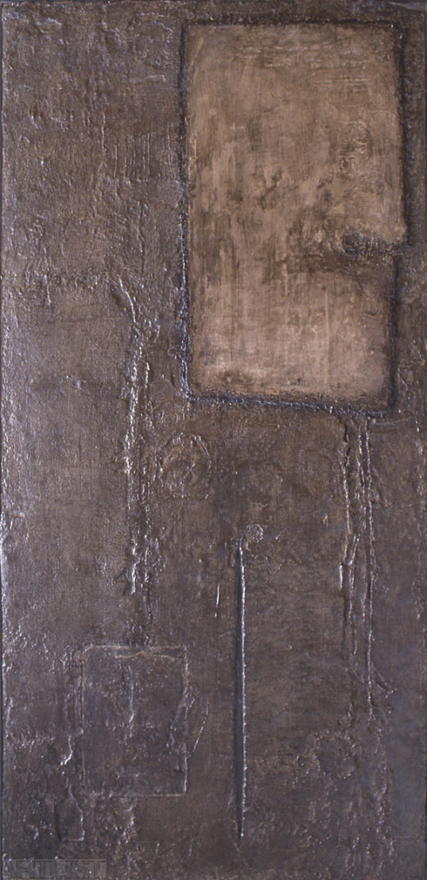
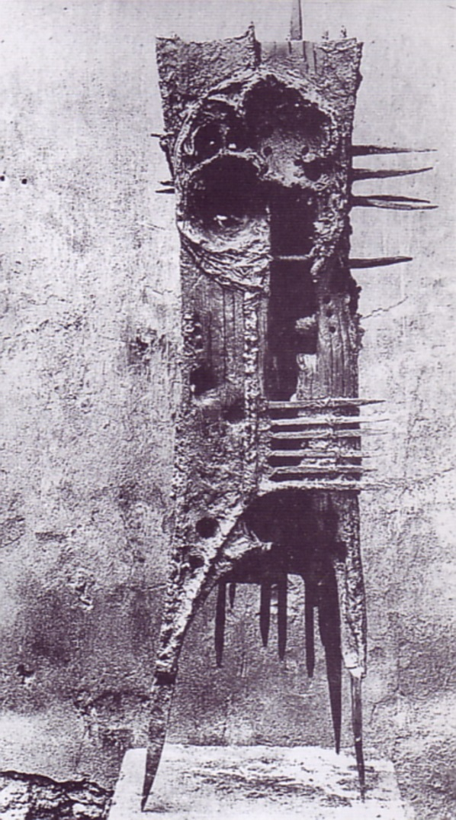
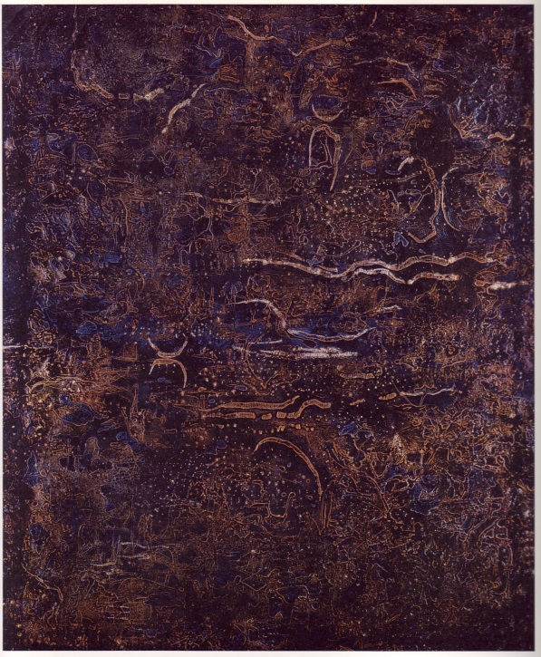
Zdeněk Beran, Akční malba, 1958
Jiří Valenta, Koláž II, 1960
Aleš Veselý, Stigmatický objekt, 1963
Robert Piesen, Gehinom, 1961

Slide 17
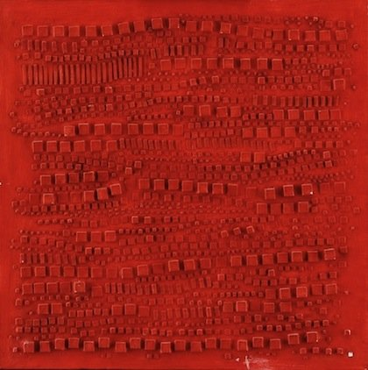
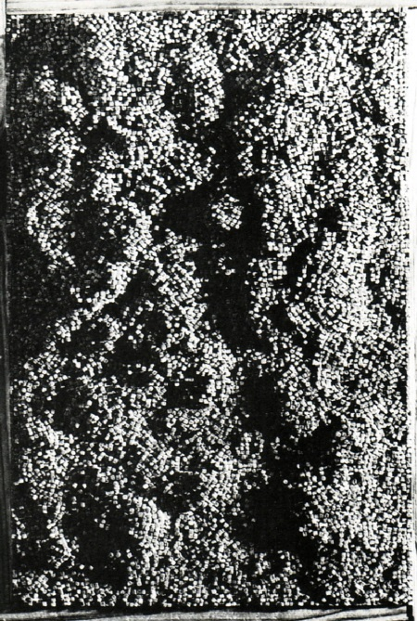
Hugo Demartini, Červený reliéf, 1962
Radek Kratina, Zápalková struktura, 1964

Slide 18
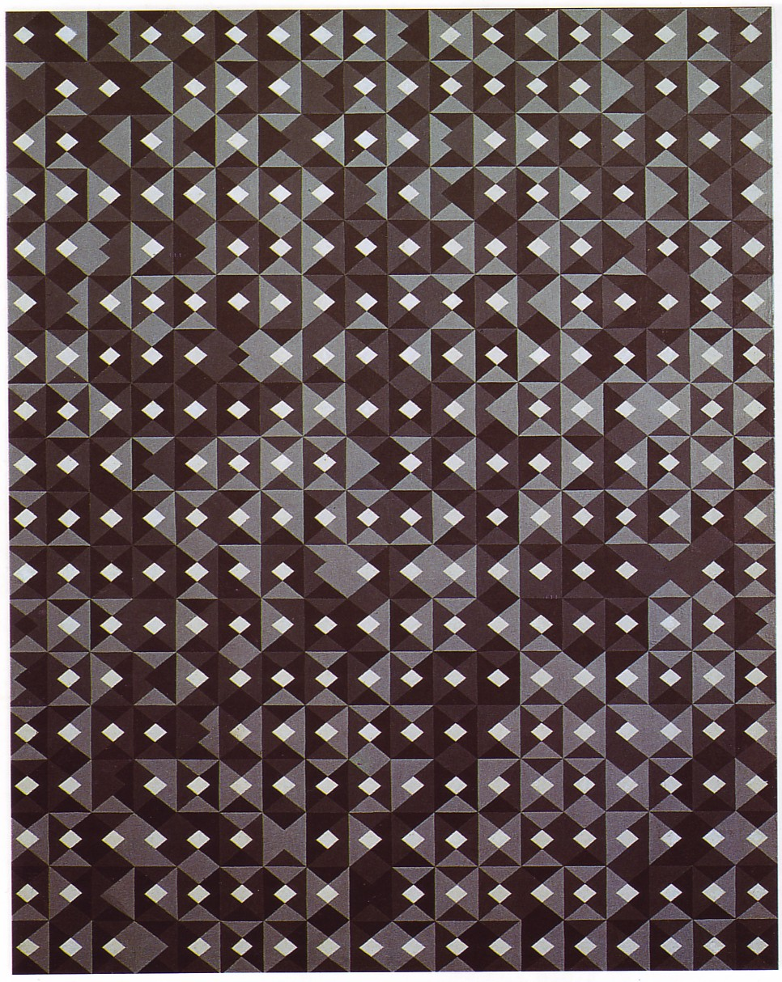
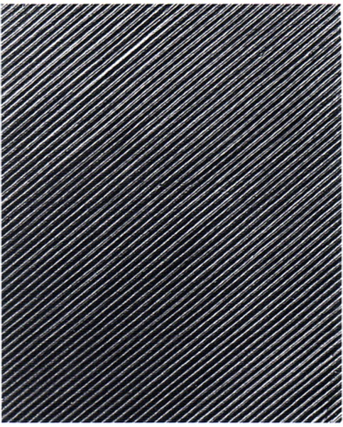
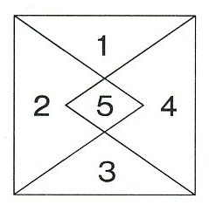

Zdeněk Sýkora, Šedá struktura, 1963
Karel Malich, Černý a bílý reliéf, 1963

Slide 19
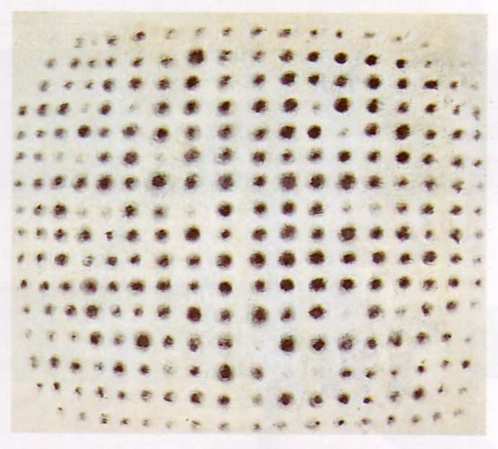
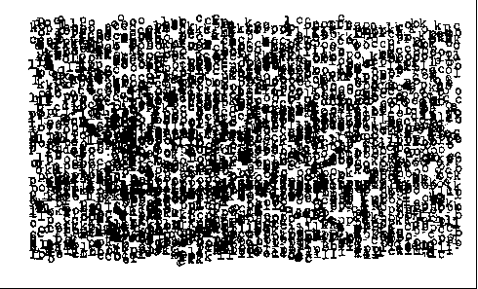
Václav Boštík, Velké pole, 1966
Jiří Kolář, Pollock, Básně ticha, 1970

Slide 20
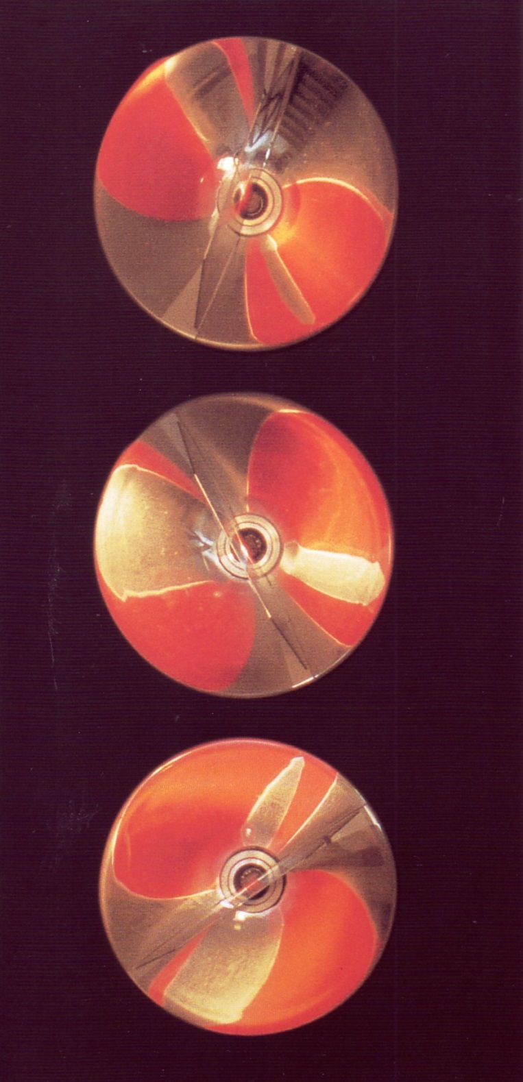
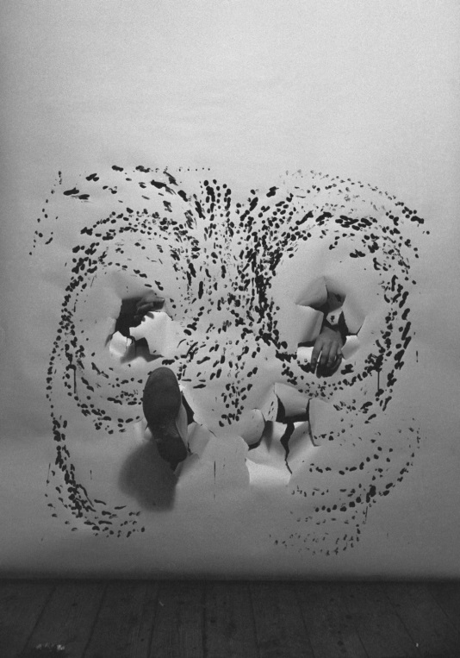
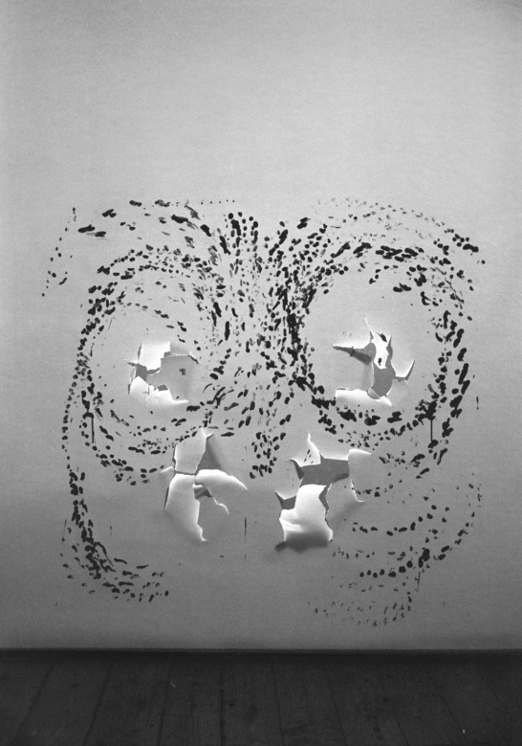
Milan Grygar, Hmatové kresby, konec 60.let
Milan Dobeš, Červený pohyb v prostoru, 1966

Slide 21
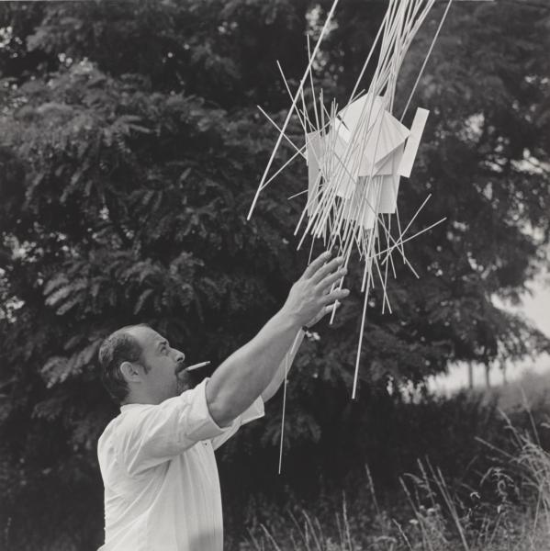
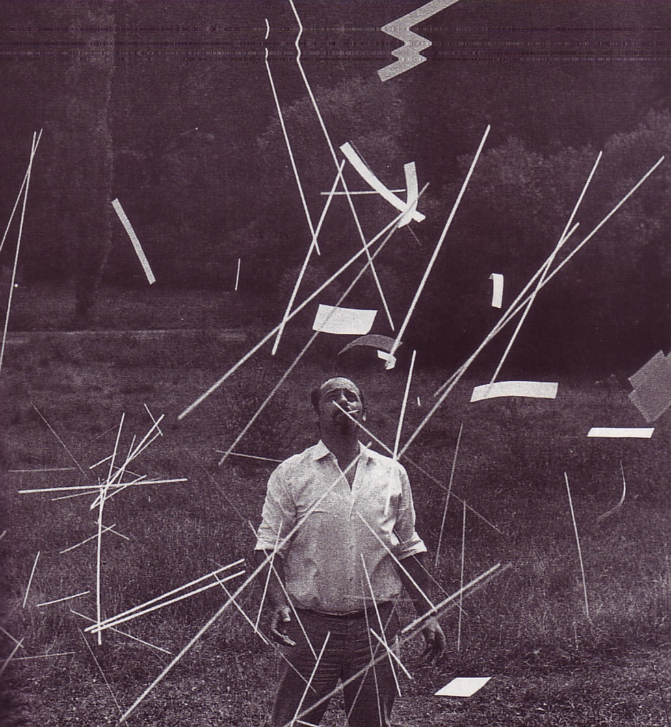
Hugo Demartini, Demonstrace v prostoru, 1968

Slide 22


Milan Knížák, Demonstrace jednoho, 1964

Slide 23



Gorazd Čelechovský a kol., projekt města budoucnosti Etarea, 60. léta

Slide 24

Ferdinand Lederer, Pavilon Z na brněnském výstavišti, 1958-1959

Slide 25


Karel Hubáček, televizní věž na Ještědu, 1963-1973

Slide 26


Karel Prager, Ústav makromolekulární chemie ČSAV v Praze, 1959-63
Dostavba budovy Federálního shromáždění 1967-73

Slide 27

Karel Filsak a kol. Hotel Internacional v Praze, 1967-1974

Slide 28
Sedmdesátá léta
Husákova „normalizace“
Ústup do soukromí: druhá, paralelní, „alternativní“ kultura
Autenticita a morální hodnoty neoavantgardy
Jiné přístupy: konceptuální strategie (akční umění, body art, jazykové formy tvorby aj.)
Podněty světové architektury proti účelovému stavebnictví

Slide 29



Zorka Ságlová, Házení míčů do průhonického rybníka Bořín, 1969

Slide 30


Dalibor Chatrný, Souvislosti protilehlých horizontů, 1973
Ivan Kafka, Bez názvu, 1979

Slide 31


Petr Štembera, Štěpování, 1975
Jan Mlčoch, Zavěšení - Velký spánek, 1975

Slide 32


Dalibor Chatrný, Magnety, 1973
Karel Miler, Měření, 1974

Slide 33

Stanislav Kolíbal, Metamorfóza, 1978-82

Slide 34


Jiří Valoch, Bez názvu, 70.léta
Dalibor Chatrný, Rudá, zelená, 1972

Slide 35
Osmdesátá léta
Odmítnutí oficiální tvorby i modernismu
Snaha o otevřenost
Impulsy postmoderny: skupina Tvrdohlaví
Další přístupy k tvorbě: neokonceptualismus, fotografie a nové média, multimediální instalace a digitální technologie, umění ve veřejném prostoru aj.

Slide 36


Ivan Kafka, Malostranské dvorky, 1981
Konfrontace Svárov, 1984

Slide 37

Vladimír Skrepl, Já a já, 1985

Slide 38


Ze skupiny Tvrdohlaví:
Michal Gabriel, Pták, 1987
Jiří David, Domov, 1989

Slide 39


Jiří Kovanda, Bez názvu, 1986
Stanislav Diviš, z cyklu Spartakiada, od 1990

Slide 40


Milena Dopitová, Dvojčata, 1991
Markéta Othová, Utopia, 2000

Slide 41

Kamera skura, Žijeme tu s vámi, 2002

Slide 42

John Eisler, Miroslav Masák a Martin Rajniš, Obchodní dům Máj, 1970-1975

Slide 43


Růžena Žertová, Obchodní dům Prior v Pardubicích, 1971-1974
Karel Hubáček, Miroslav Masák, Obchodní dům Ještěd v Liberci, 1968-1979, zbourán

Slide 44

Václav Aulický, Jindřich Malátek, Telekomunikační centrála v Hradci Králové, 1977-1982

Slide 45


Jan Louda, Tomáš Kulík, Zbyšek Stýblo, Veslařský kanál Račice, 1980-1986
Vlado Milunič, Jan Línek, Domov důchodců, Praha-Chodov, 1983-1989

Slide 46

Jan a Alena Šrámkovi, Dům ČKD na Můstku v Praze, 1974-1983

Slide 47

Frank O. Gehry, Vlado Milunič, Tančící dům v Praze, 1992-1996

